Slide 1


Integruotas dalyko ir užsienio kalbos mokymas Lietuvos mokyklose
Aušrinė Živaitienė
Jonavos Jeronimo Ralio gimnazija
2017-09-22-23d.
Plateliai

Slide 2
Vieni į integruotą dalyko ir užsienio kalbos mokymą žiūri kaip į kokį madingą reiškinį, kuriuo nieko naujo nepasiūloma, kiti – kaip į procesą, kuris vyksta jau kurį laiką.

Slide 3
Goethe`s institutas
Lietuvoje pristato iniciatyvas, kurios padeda vokiečių kalbos mokytojams sėkmingai bendradarbiauti su kitų dalykų mokytojais.

Slide 4
Projekto lietuviškas trumpinys - IDUKM – integruotas dalyko ir užsienio kalbos mokymas - vis labiau populiarėjanti modernaus švietimo sritis Lietuvoje, todėl projektas CLILIG@LITAUEN tapo prioritetine Goethe`s instituto veiklos sritimi.

Slide 5
IDUKM tikslas :
Dalyko ir užsienio kalbos kompetencijų ugdymas.

Slide 6
Dvikalbis dalyko mokymas(is) vokiečių kalba
Dvikalbio dalyko mokymo(si) vokiečių kalba dėmesio centre – dalyko turinys.
Dalyko mokoma(si) tiek gimtąja kalba, tiek užsienio – vokiečių kalba.
Tokia pamoka pagal šį variantą vyksta bent iš dalies dviem kalbomis.

Slide 7
Dvikalbis dalyko mokymas(is) vokiečių kalba
Bendravimo abiem kalbomis santykis gali būti labai skirtingas.
Tai priklauso nuo mokytojų kvalifikacijos ir parengtos metodinės medžiagos.
Išskirtinumas yra tas, kad į dalyką orientuotoje pamokoje užsienio kalba yra ne objektas, o priemonė.

Slide 8
Sklaida
Visi projektą vykdantys mokytojai dalyvauja praktiniuose mokymuose, kuriuose susipažįsta su originalia mokymo(si) medžiaga iš Vokietijos leidyklų bei kartu mokinasi, kaip šią medžiagą pritaikyti savo pamokose.
Taip pat mokytojai reguliariai veda atviras pamokas, kurias gali stebėti ir aptarti kolegos bei visi besidomintys.

Slide 9
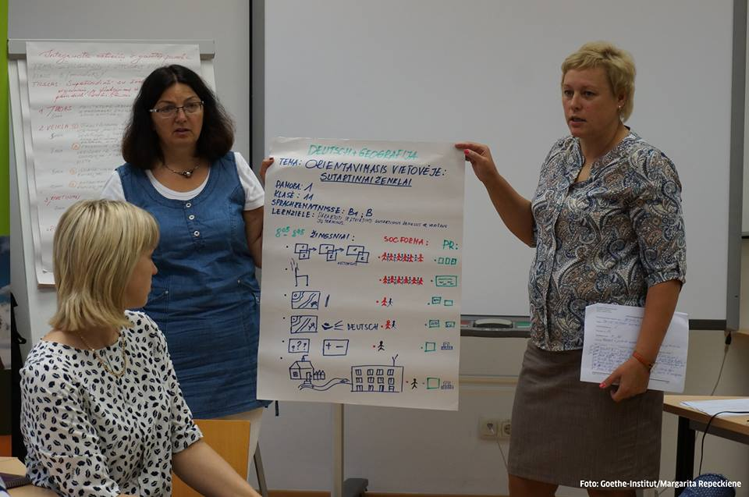
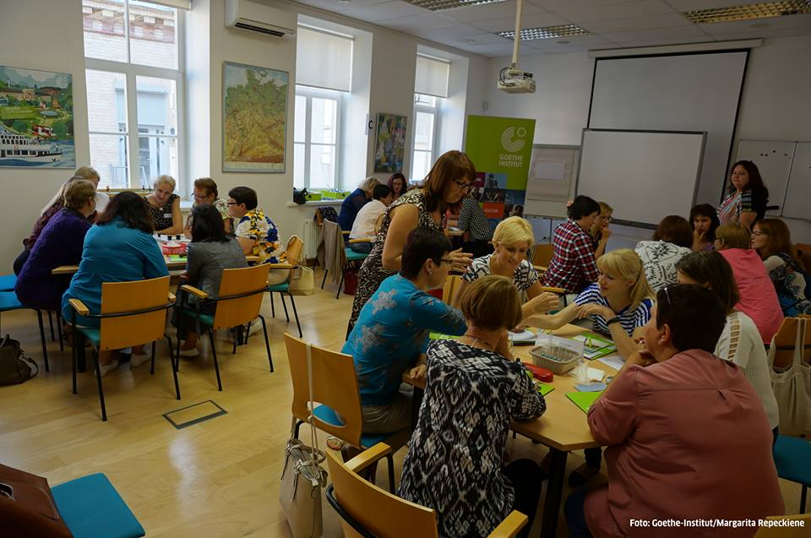
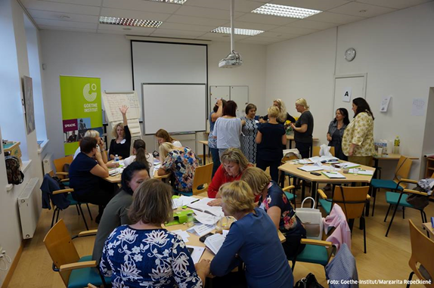
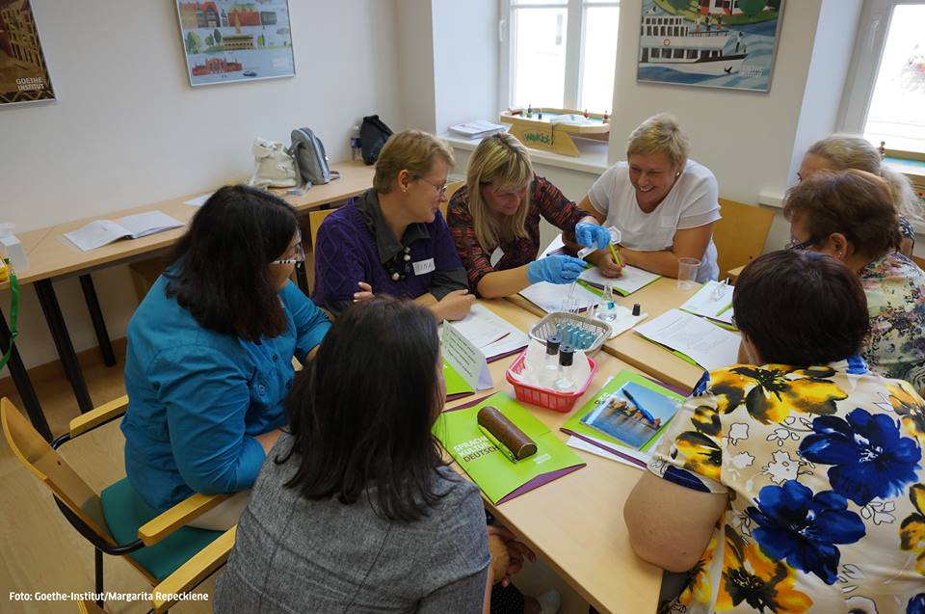

Slide 10
Goethe`s instituto inicijuotas projektas Lietuvos mokyklose vyksta nuo 2014 metų.
Dabartiniu metu jame dalyvauja apie 60 mokyklų ir daugiau nei 70 mokytojų komandų, sudarytų iš vokiečių kalbos ir kitų dalykų ( nuo 2016 metų – ir geografijos )mokytojų.

Slide 11
Integruoto vokiečių kalbos ir dalyko mokymo programos vykdomos su įvairaus amžiaus mokiniais (nuo 5 iki 11 klasės), pradedant pavienėmis dalykų pamokomis su vokiečių kalbos integracija ir baigiant visus mokslo metus trunkančiais kassavaitiniais moduliais arba būreliais.

Slide 12
2016.11.29 14:45 val. Telšių „Džiugo“ gimnazija | „Atmosferos oro užterštumas mūsų aplinkoje“, 10b klasė, vokiečių kalbos mokytoja Regina Vidrinskienė, chemijos mokytoja Zita Mikutienė
2015.12.08 Lietuvos sveikatos mokslų universiteto gimnazija Kaune | „Vandens kokybės tyrimas“, 8 klasė, vokiečių kalbos mokytoja Jurgita Valentukonienė, chemijos mokytoja Giedra Aldakauskienė
2016.11.29 13:50 val. Vilniaus Trakų Vokės gimnazija | „Mokausi skaityti ir kurti miesto planą“, 6–7 klasės, vokiečių kalbos mokytoja Irina Uždavinienė, geografijos mokytoja Rita Balčiūnienė
2017.05.09 8:50 val. Pagėgių Algimanto Mackaus gimnazija | „Pažinkime Pagėgius“, vokiečių kalbos mokytoja Loreta Skvirbienė, lietuvių kalbos mokytoja Vilma Vaivadienė, istorijos mokytoja Kristina Dargužienė
2017.05.18 13:55 val. Jonavos Jeronimo Ralio gimnazija | „Vandenynų tarša“, 11 klasė, vokiečių kalbos mokytoja Rasa Legienė, geografijos mokytoja Aušrinė Živaitienė

Slide 13
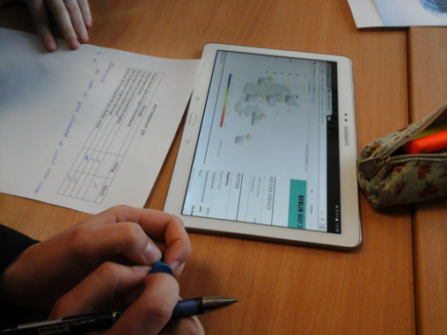
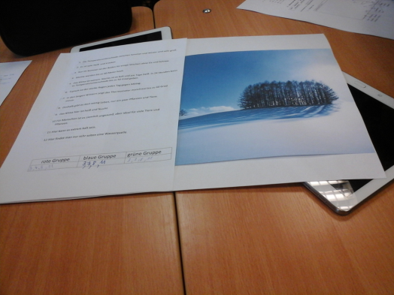
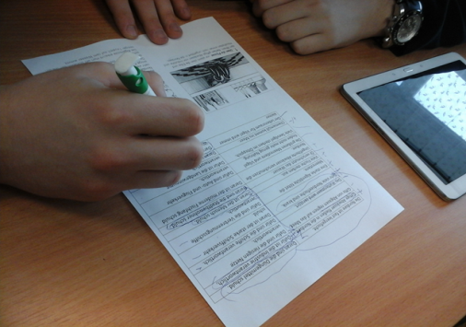
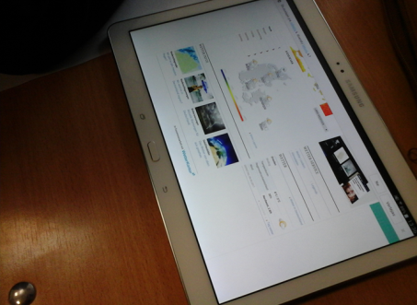

Slide 14
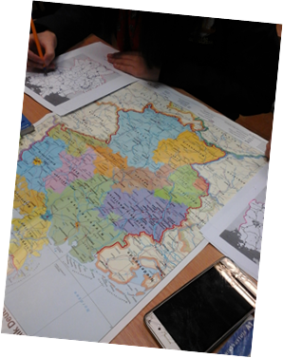
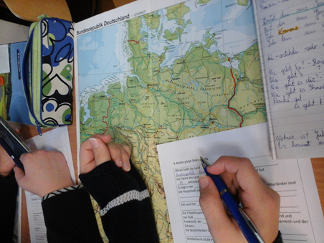
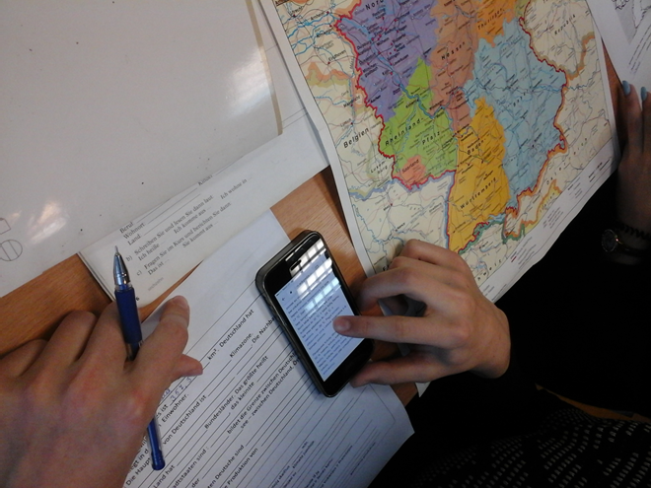

Slide 15
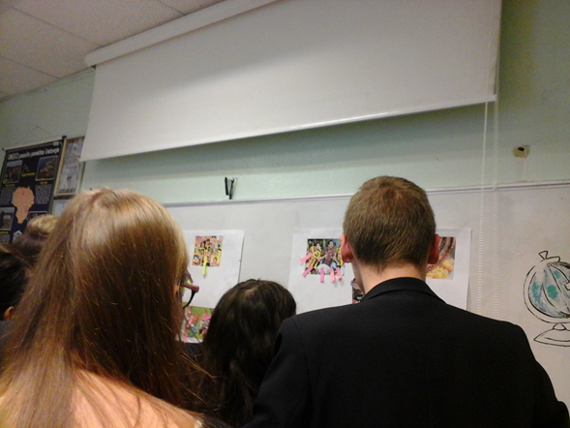
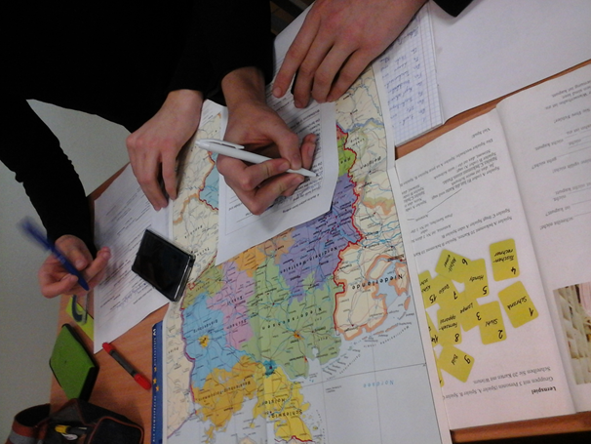
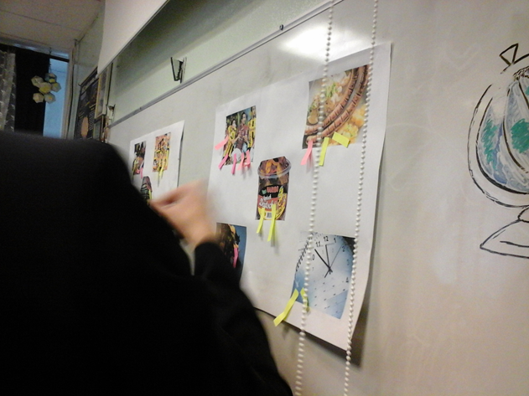
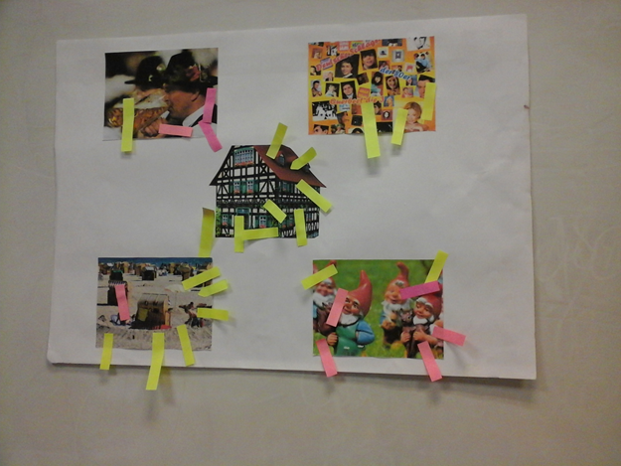

Slide 16
Kiekvienas mokomasis dalykas yra savaip svarbus, tad norint, kad mokiniai savo žinias ir gebėjimus galėtų panaudoti gyvenime, reikia sieti vienus mokomuosius dalykus su kitais.

Slide 17
Geografija
Vokiečių kalba

Slide 18
Internetinės mokymo šaltinių svetainės
Internetiniai autentiškų tekstų tinklapiai
Virtualios mokymo/si aplinkos
Virtualios informacijos erdvės
Internetiniai dienoraščiai
Internetiniai žodynai, enciklopedijos
Elektroninės komunikavimo priemonės
Kompiuterinių programų naudojimas klasėje
Socialiniai tinklai
Geografiniai žaidimai
Geografinės animacijos

Slide 19
APIBENDRINIMAS
Teigiama, jog žmogaus atmintis fiksuoja tas patirtis, kurios sukelia emocijas.
Kitaip tariant, geriau įsimename tas žinias, kurios pateikiamos ne vien tik „sauso“ vadovėlio skaitymo – dėstymo būdu, bet mokantis per patirtį ir jos refleksiją.
Užsienio kalbų ir kitų dalykų integracija praturtina ugdymo procesą. Ypač kai nagrinėjami klausimai, susiję su artima moksleivių aplinka.
Visa tai išbandyti galima atliekant eksperimentus ir interaktyvias mokymo užduotis, o kartu galima mokytis ir vokiečių kalbos.

Slide 20
Projekto privalumai
IDUKM paįvairina pamokas, leidžia mokiniams pamatyti dalyką kitaip;
Didėja mokinių mokymosi motyvacija;
Mokiniai mokosi bendrauti bei bendradarbiauti;
Integracija pagilina, išplečia ir susieja žinias bei gebėjimus;
Mokymas ir mokymasis tampa efektyvesnis;
Galima pritaikyti įvairioms amžiaus grupėms ir gebėjimų lygiams;
Skatinamas skirtingų dalykų mokytojų bendradarbiavimas;
Galimybė mokytojams bendradarbiauti su kolegomis iš kitų Lietuvos mokyklų;
Integruotos pamokos skatina mokytojus kelti savo kompetenciją, nuolat atnaujinti ir tobulinti mokymo turinį.

Slide 21
Šaltiniai:
https://www.goethe.de/ins/lt/lt/spr/unt/kum/cll/nat.html
https://www.goethe.de/ins/lt/lt/spr/unt/kum/cll/cli/20879807.html
CONTENT AND LANGUAGE INTEGRATED LEARNING IDUKM, FÜDAF, DFU, IDVKM – ATSIPRAŠAU, KĄ SAKĖTE?
Dr. Raineris E.
Vertimas: Rasa Darbutaitė
Copyright: Goethe-Institut e.V., Redaktion Magazin Sprache
2016 gruodis
http://uki.vdu.lt/wp-content/uploads/doc/Sinergija/
IDKM_metodine.pdf
https://www.factworld.info/cache/files/158.pdf

